Slide 1
Výtvarná výchova VI.A
Keith Haring
Zářící postavy

Slide 2
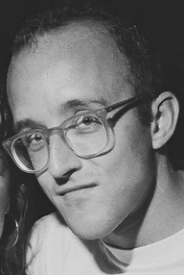
Keith Haring (1958-1990)
americký umělec a společenský aktivista
studoval grafický design
svá díla vytvářel na ulicích světových měst
otevřeně se hlásil k homosexuální orientaci
http://cs.wikipedia.org/wiki/Soubor:Keithharingportrait.png

Slide 3
Keith Haring: Zářící dítě, cca 1980
http://en.wikipedia.org/wiki/File:Radiantbaby.png

Slide 4
Poprvé upoutal pozornost veřejnosti, když kreslil křídou na černé tabule v newyorském metru.
Pomaloval zdi v Melbourne určené k demolici, teprve od roku 1985 maloval na plátno.
V roce 1985 si ho jeho kamarád Nick Rhodes, klávesista skupiny Duran Duran, pozval do MTV, kde maloval v přímém přenosu.
Otevřel obchod s vlastními výtvory - Pop Shop.

Slide 5
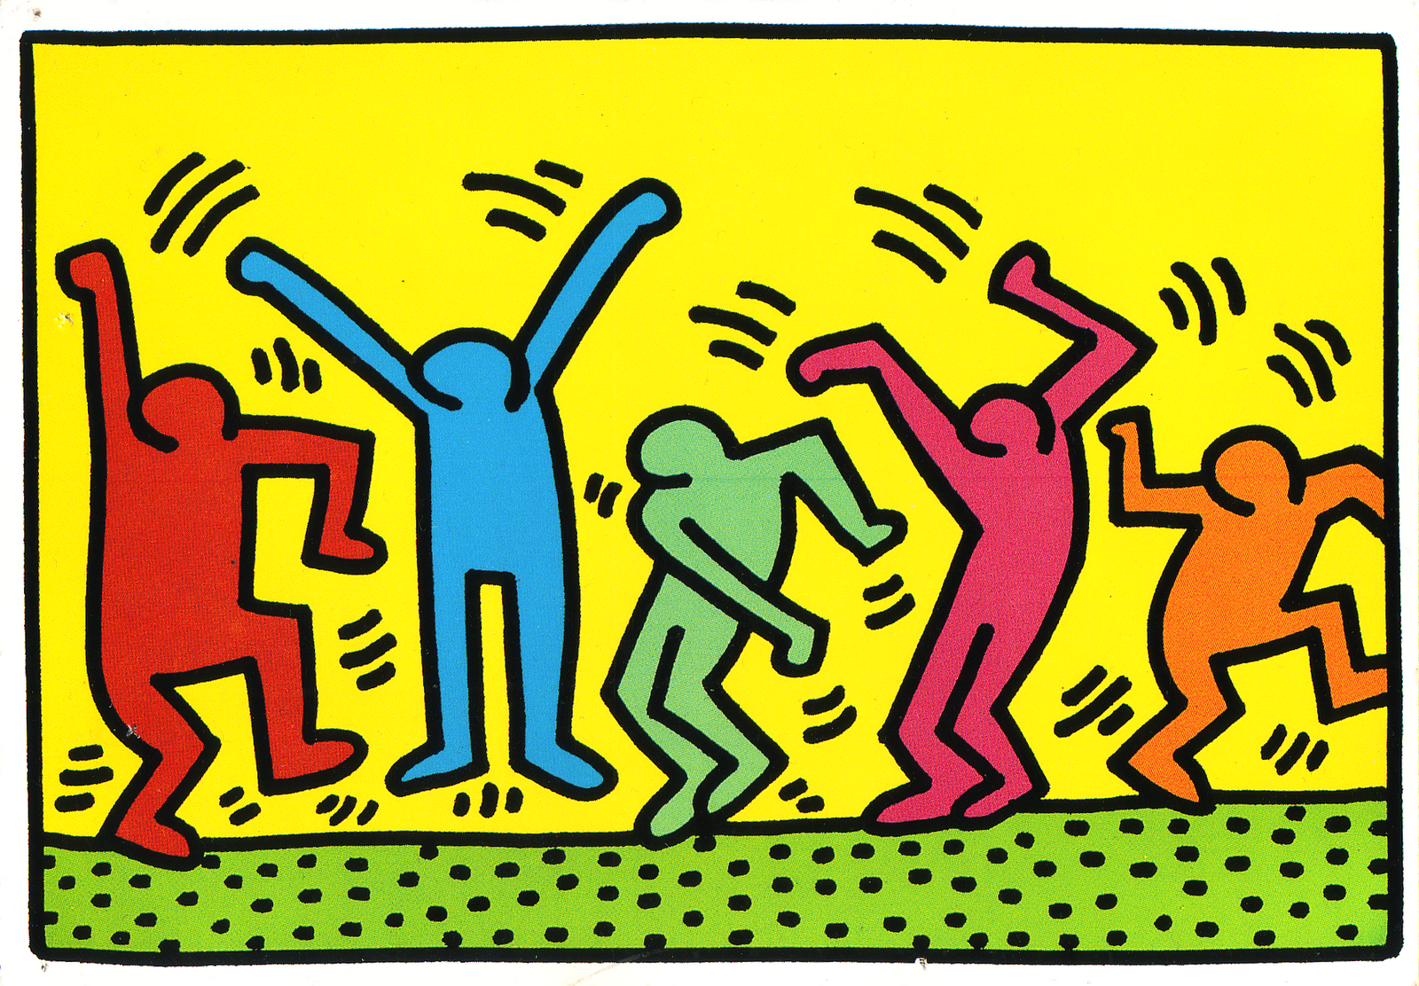
http://www.luxq.com/2012/03/27/keith-haring/

Slide 6
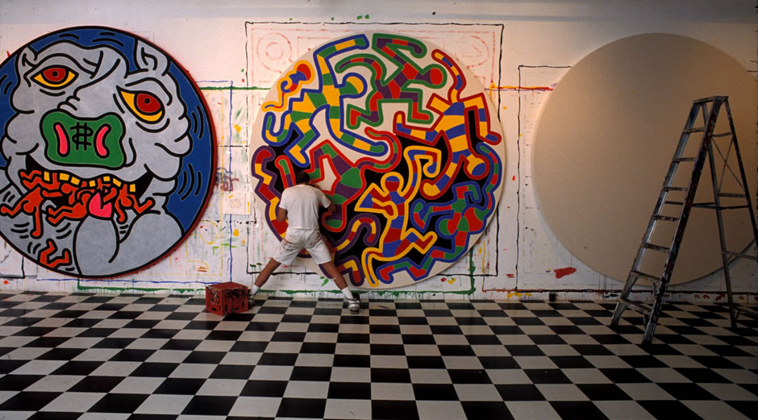
http://www.thequ.co/happy-birthday-keith-may-4th-1958-february-16th-1990/

Slide 7
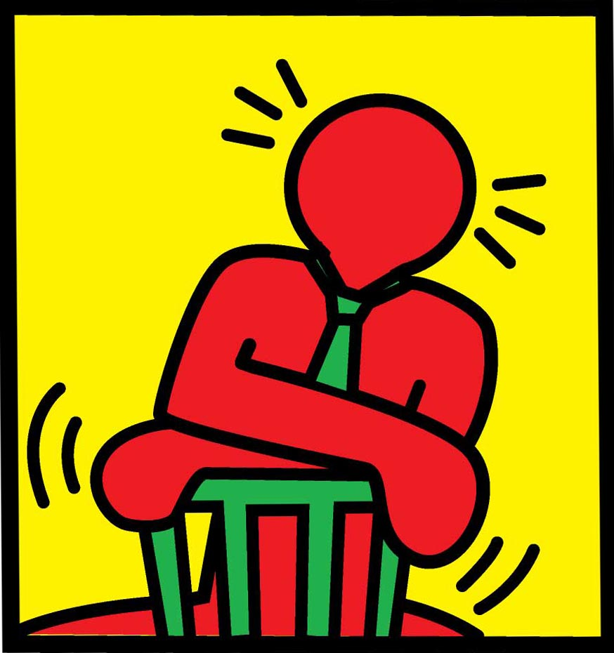
http://www.equilibriarte.net/site/emiste/portfolio/19002/241703

Slide 8
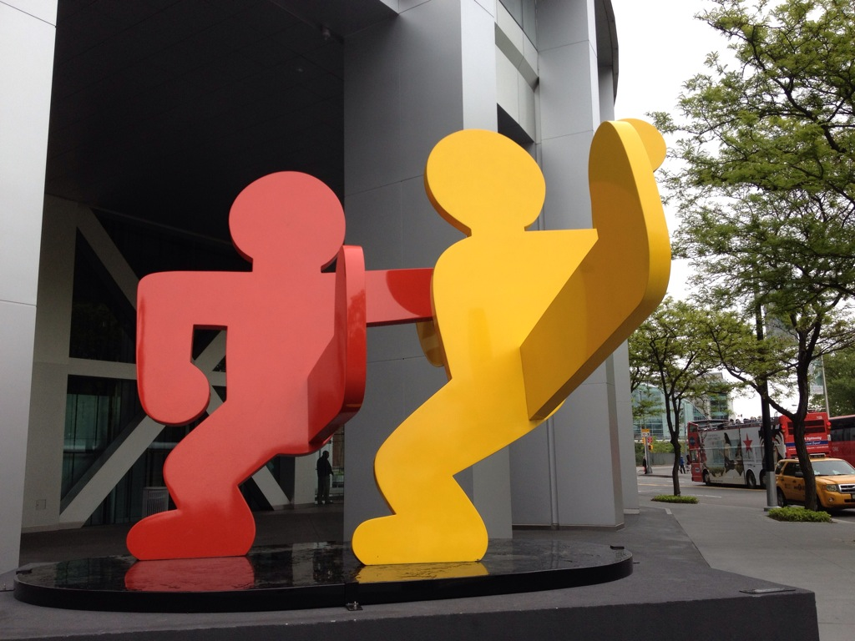
https://www.mobli.com/yoshi/6781474/keith-haring-two-dancing-figures?reftype=place&refid=17853&refoffset=13&refaction=ListMedia

Slide 9
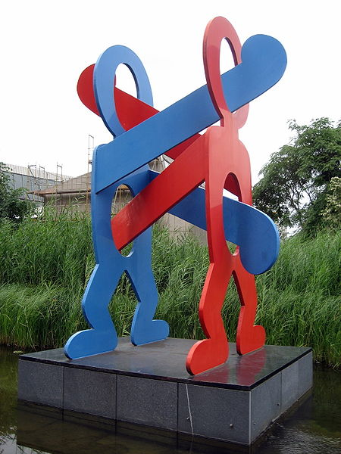
http://commons.wikimedia.org/wiki/File:Keith_Haring_Berlin-Tiergarten.jpg

Slide 10
Keith Haring se nakazil virem HIV a v roce 1990 následkem onemocnění zemřel.
Jeho dílo se stalo univerzálním vizuálním jazykem 20. století.
Nadace, kterou založil, přispívá dodnes finančními prostředky dětským organizacím.

Slide 11
Úkol pro tebe:
Namaluj obraz inspirovaný „zářícími“ postavami Keitha Haringa.
Pro inspiraci shlédni tyto internetové stránky:
http://www.haring.com/
http://www.pop-shop.com/
http://www.haringkids.com/index.html

Slide 12
K malování budeš potřebovat bílý karton formátu A3, tužku, temperové barvy, kelímek na vodu, štětce, černý fix a dobrou náladu.
Nejprve rozděl papír na čtvrtiny.
Do každé části papíru nyní nakresli tužkou jednoduchý obrys lidské postavy inspirovaný postavičkami Keitha Haringa.

Slide 13
Postavy i pozadí pečlivě vybarvi temperami.
Po zaschnutí obkresli postavy fixem a dokresli jim „záři“.

Slide 14
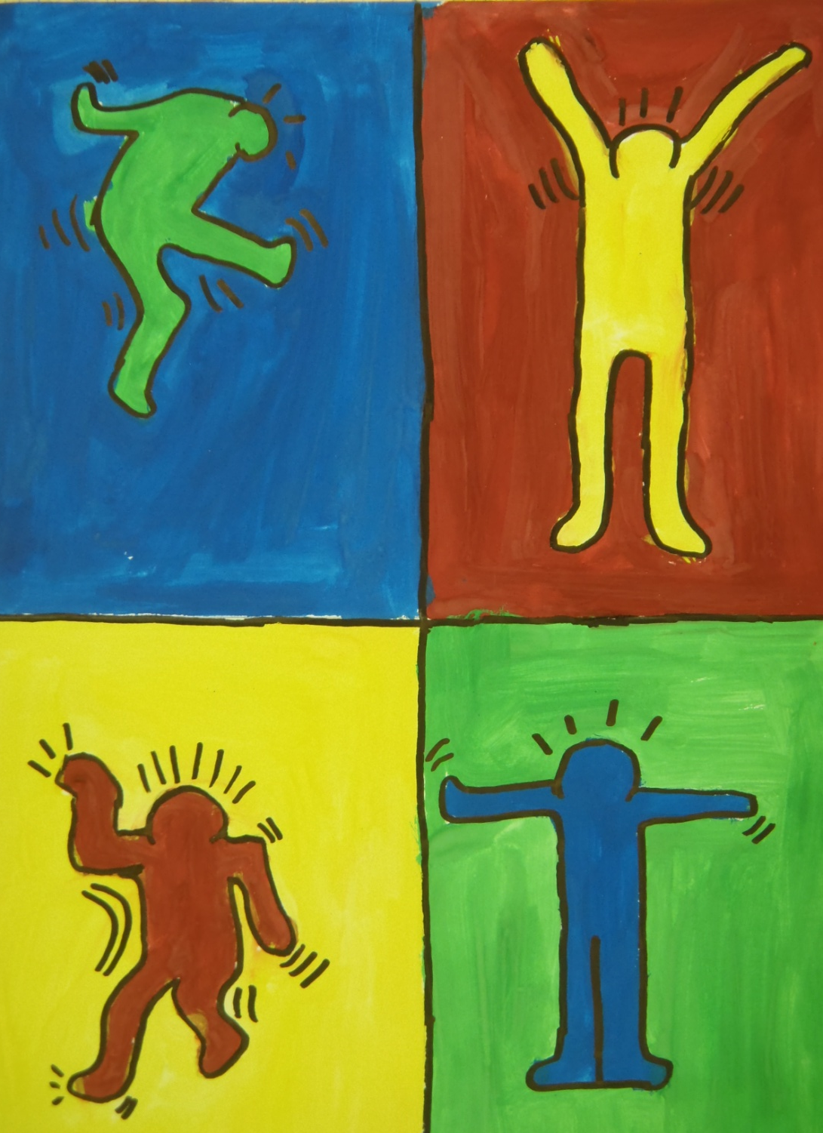
vlastní foto

Slide 15
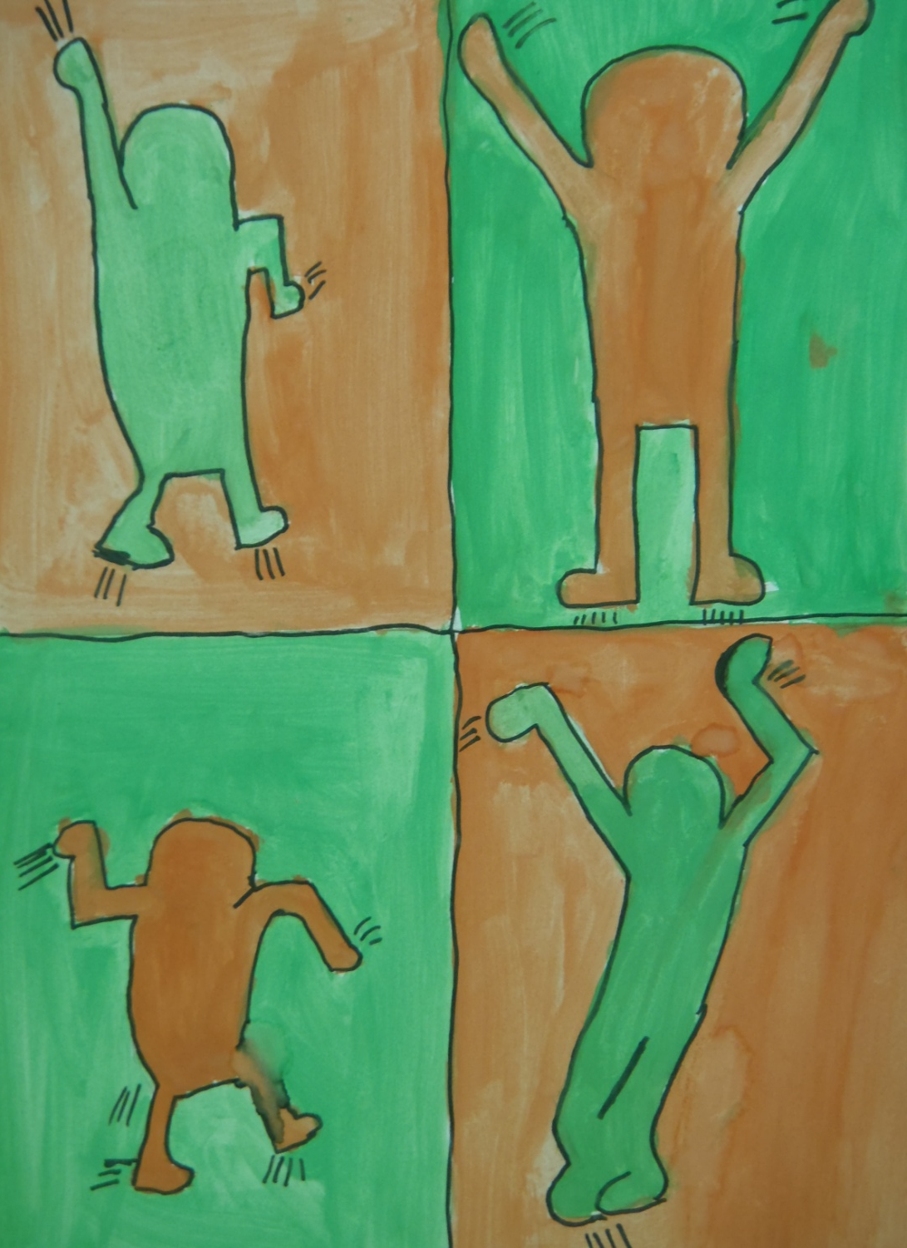
vlastní foto

Slide 16
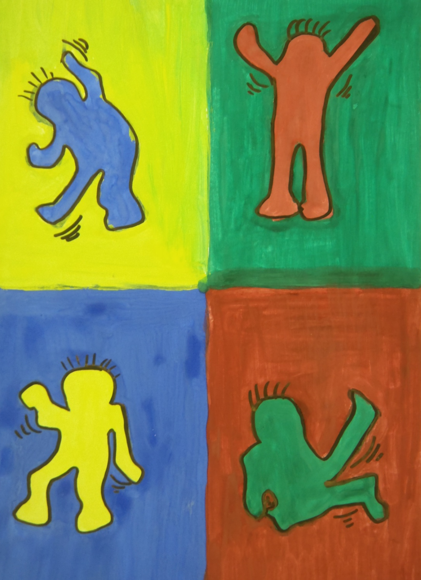
vlastní foto

